Slide 1
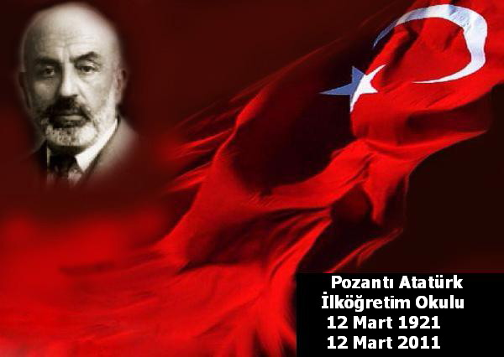
İstiklal Marşımızın Yazarı
Milli Şairimiz
Mehmed Akif ERSOY

Slide 2
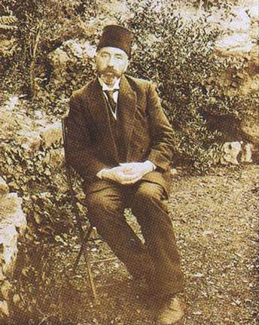
Elleri üşüyordu. Ama yüreği sımsıcaktı. O günlerde büyük bir maddi sıkıntı içindeydi. Ankara'nın soğuğunda ceketle gezerdi.
Paltosu yoktu.
Çok soğuk günlerde arkadaşı Şefik Kolaylı'nın muşambasını ödünç alarak giyerdi.

Slide 3
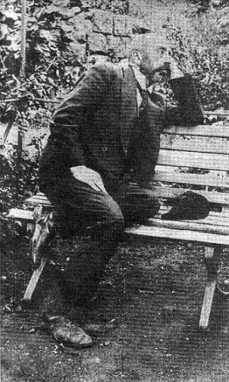
7 Kasım 1920'de gazetelerde yer alan bir ilan gördü. Genelkurmay Başkanlığı'nın isteği üzerine Milli Eğitim Bakanlığı'nın verdiği ilanda,bir İstiklâl Marşı yarışması açıldığı ve bu marş için 500 lira para ödülü konulduğu bildiriliyordu. O zamanlar için çok büyük bir para olan bu ödülle neler alınmazdı ki!

Slide 4
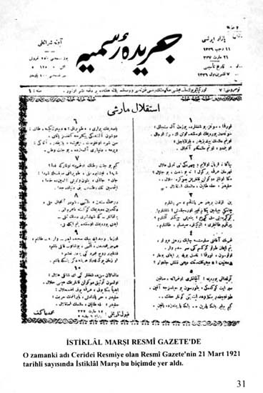
Dönemin en güçlü şairlerinden biri olan Mehmet Âkif bu ilanla hiç ilgilenmedi. Yarışmaya 724 şiir katıldı. Fakat hiçbirisi istenilen nitelikte bulunmadı. Bunun üzerine dönemin Milli Eğitim Bakanı Hamdullah Suphi Tanrıöver ve arkadaşları Mehmet Âkif'e başvurdular.

Slide 5
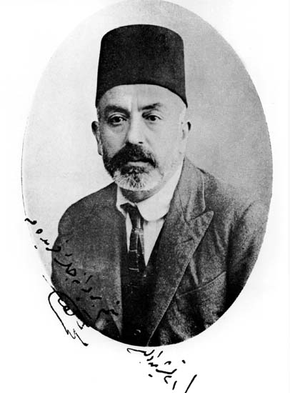
Âkif ise millet için yapılacak bu işi para için yapamayacağını belirterek başvuruyu geri çevirdi. Bunun üzerine Hamdullah Suphi Bey kendisinin yarışma dışında tutulacağı sözünü vererek yarışmaya katılmasını rica etti. Ve Mehmet Âkif İstiklâl Marşı'nı yazmaya başladı.

Slide 6
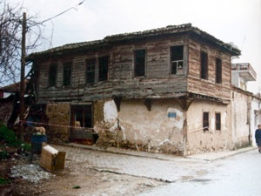
Ankara'da gece gelen ilhamı kaçırmamak için bazı dörtlükleri mum ışığında Taceddin Dergahı'nın duvarlarına kazıdı. Her kelimesine yüzlerce vatan evladının canını feda ettiği İstiklal Marşımız Âkif'in kalemiyle en güzel ifade tarzını buldu.

Slide 7
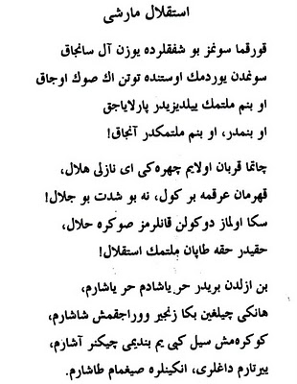
17 Şubat 1921'de Sebilürreşad Dergisinde yayımlandı. 1 Mart 1921'de Milli Eğitim Bakanı Hamdullah Suphi Tanrıöver TBMM'de, insanların ancak kendi eserlerinden esirgemeyecekleri bir sesle okudu Âkif'in şiirini. Okunurken şiddetli alkışlarla defalarca kesildi,ruhları bir heyecan sardı.

Slide 8
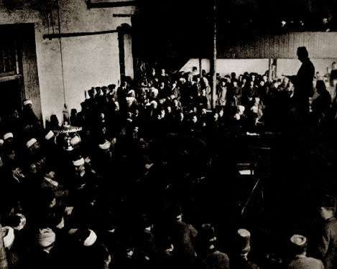
12 Mart 1921'de dört defa okunup ayakta alkışlanmış, meclisi bir coşku tufanı kaplamıştı. Alkışlarla meclis inlerken Mehmet Âkif mahcubiyetinden başını kolları arasına alarak,sıranın üzerine yumuldu. Mecliste duramayıp dışarı çıktı.

Slide 9
Milleti için yaptığı bu işte alkışlarla gurur duyma ücretini bile çok gördü kendine. Âkif'in şiiri,12 Mart 1921'de meclis tarafından milli marş olarak kabul edildi. Verilen ödülü kabul etmemesi o zaman bazı kimselerce tuhaf karşılandı ama, o bunlara aldırmadı.Ve hala üşüyordu.

Slide 10
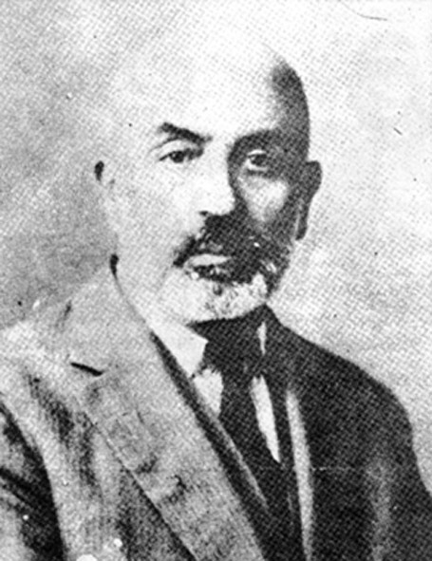
Yine arkadaşından aldığı ödünç paltoyu giyiyordu.
Bir gün Şefik Bey ona: - “Şu mükafatı reddetmeyip bir palto alsan olmaz mıydı?” diyecek oldu.
Mehmet Âkif böyle konuştuğu için tam iki ay Şefik Bey'le hiç konuşmadı.

Slide 11
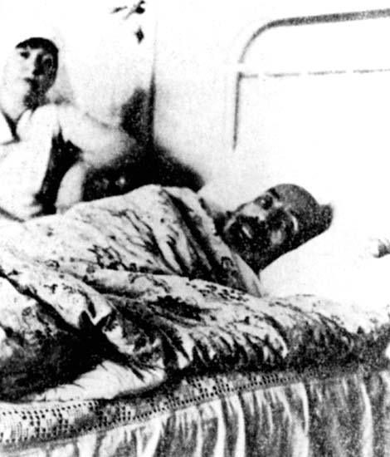
Artık Ankara'nın çok soğuk günlerinde de ceketle dolaşıyordu. Mehmed Âkif'in ölümünden kısa bir süre önce misafirler, Âkif'i ziyarete gelmişlerdi. Âkif, bitkin bir durumda olduğu için yatağına uzanmıştı ve hala üşüyordu.

Slide 12
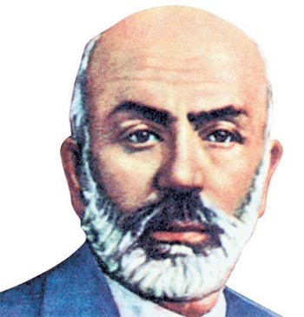
Söz İstiklâl Marşı'na gelmiş etmiş ve misafirlerden biri: - “Acaba,yeniden yazılsa daha iyi olmaz mı?” demişti:
Bitap bir halde yatan Mehmed Âkif, birdenbire başını kaldırdı ve kesin bir cevap verdi:

Slide 13
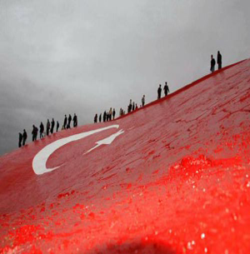
Allah, bir daha bu Millete İstiklâl Marşı yazdırmasın!..”

Slide 14
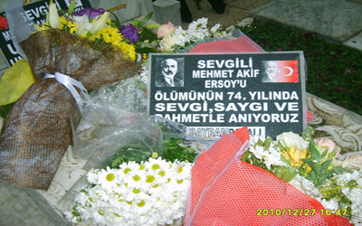
Milli Şairimiz, yakalandığı hastalık nedeniyle 27 Aralık 1936’da vefat etmiştir
Ruhu Şad Olsun

Slide 15
Zeki DOĞAN
http://doganzeki.wordpress.com

